Slide 1
Добро пожаловать
в
ИНВИТРО
Москва, 2017

Slide 2
Города присутствия
328
22
50
40

Slide 3
Медицинский холдинг ИНВИТРО
Лаборатория (B2B, В2С)
Франшиза/Мастер-франшиза
ЛЕЧУ/МЦ
ИНВИТРО-Эксперт
Клинические испытания лекарственных средств
3D Bio Printing
Ветеринарная диагностика
Высшая медицинская школа
Медицинская кадровая служба
(B2B, В2С)

Slide 4
Лаборатория
9 лабораторных комплексов
Более 2000 исследований
Более 2200 корпоративных клиентов
928 медицинских офисов

Slide 5
Направления деятельности врачей
Инструментальная диагностика
Диагностика и лечение
Лабораторная диагностика

Slide 6
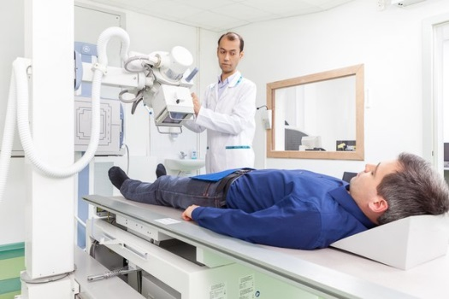
Инструментальная диагностика
Магнитно-резонансная томография
Компьютерная томография
Рентгенография
Маммография
Денситометрия
Гистеросальпингография (ГСГ)
Гастроскопия
Колоноскопия
Виртуальная колоноскопия

Slide 7
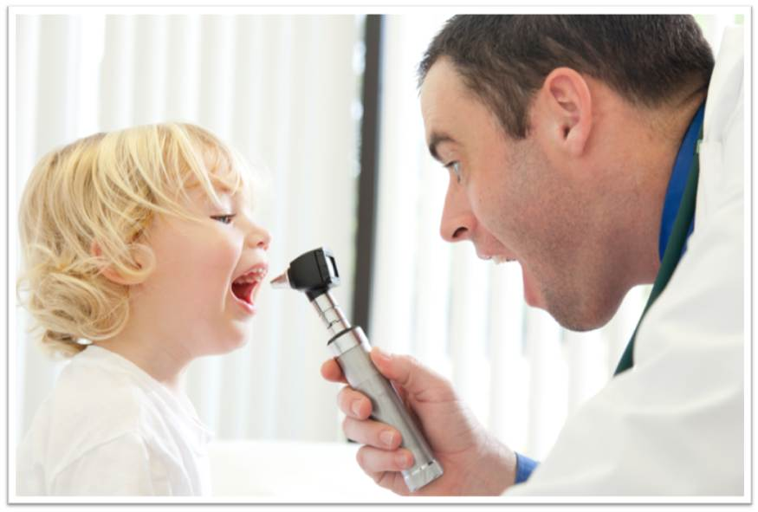
Диагностика и лечение
Терапия
Педиатрия
Акушерство-гинекология
Урология
Кардиология
Эндокринология
Оториноларингология
Аллергология-иммунология

Slide 8
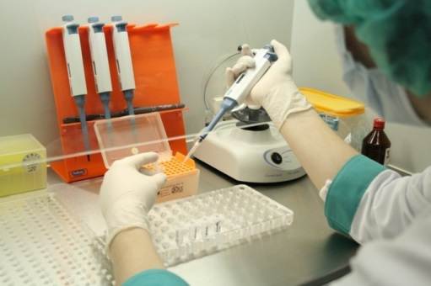
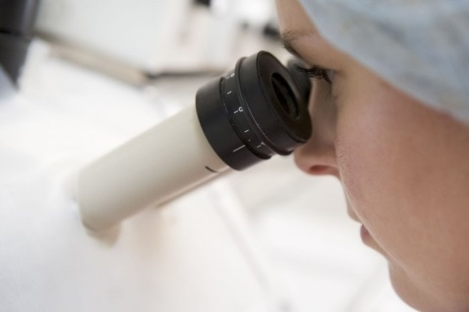
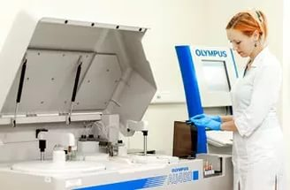
Лабораторная диагностика
Гематологические
Общеклинические
Микробиологические
Биохимические
Иммунологические
Серологические
Генетические
Цитологические
Гистологические

Slide 9
С нами интересно!
Сертификационные курсы и курсы повышения квалификации за счет компании
Дополнительное профессиональное обучение (конференции, тренинги, семинары, вебинары, круглые столы)
Возможность карьерного роста
Возможность вести научно-исследовательскую работу и участвовать в разработке инноваций
Развитая корпоративная культура

Slide 10
Условия работы
Оформление по ТК
Гибкий график
Возможность предоставления корпоративного жилья
Скидки на услуги компании для всей семьи
Фитнес, изучение англ. языка

Slide 11
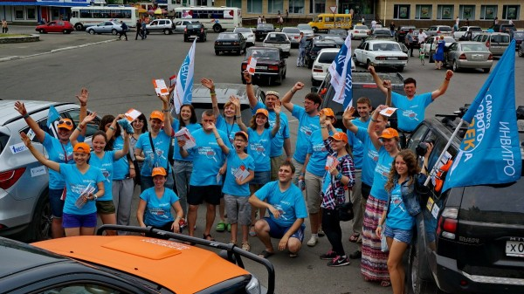
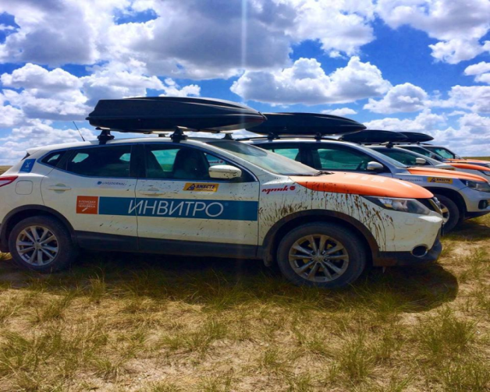
Внутри ИНВИТРО
Экспедиция
«В поисках самого здорового человека»
#инвитревел

Slide 12
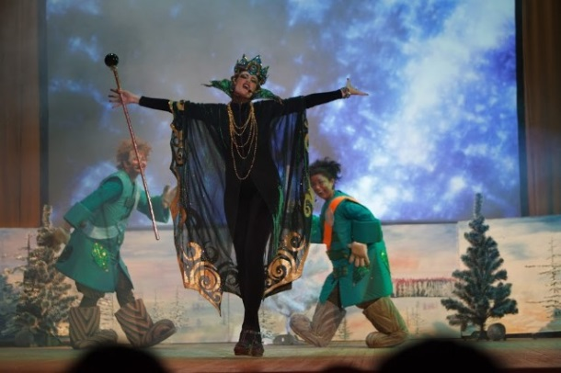
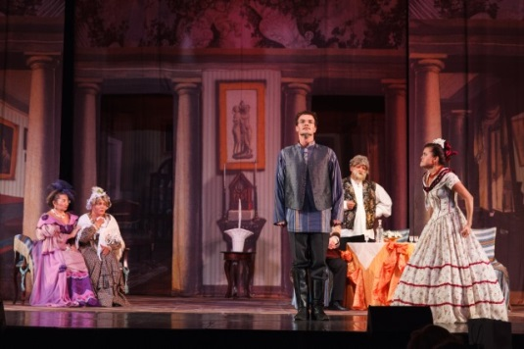
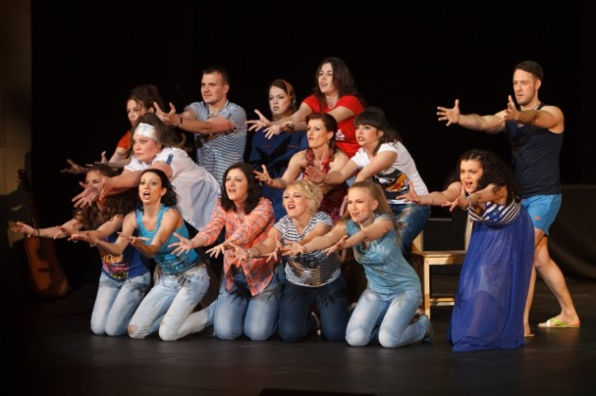
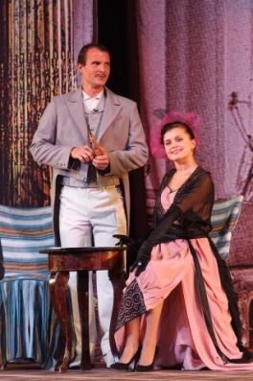
Театр ИНВИТРО

Slide 13
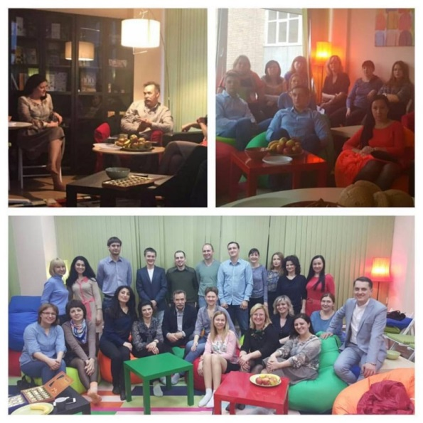
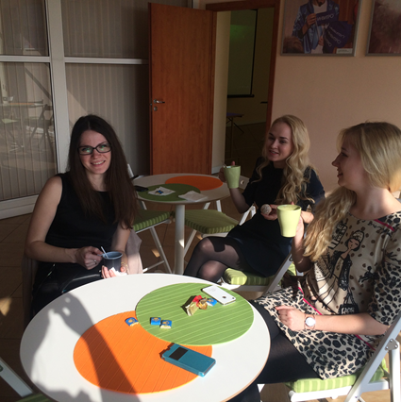
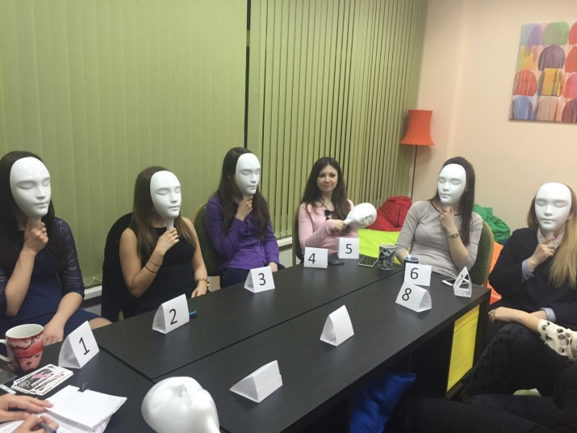
Клубные встречи

Slide 14
Будем рады видеть Вас в нашей команде!
Екатерина Домовцева,
Менеджер по работе с персоналом
«Медицинская компания ИНВИТРО»
EDomovtseva@invitro.ru
8 903 578 30 08

Slide 15
Спасибо за внимание!
www.invitro.ru
8 (800) 200-363-0

